Slide 1
特殊型紙飛機

Slide 2
振翅飛機

Slide 3
振翅飛機
步驟1：短邊對齊短邊對折。

Slide 4
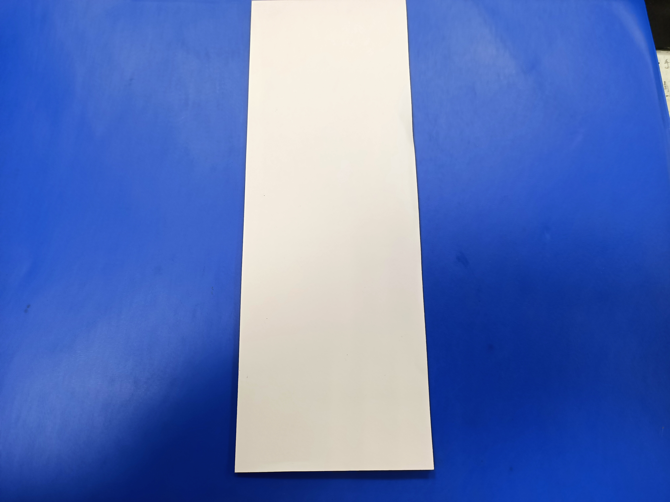
振翅飛機
步驟2：兩側再反方向對折各一次(即折成1/4，側面看為M字形)。

Slide 5
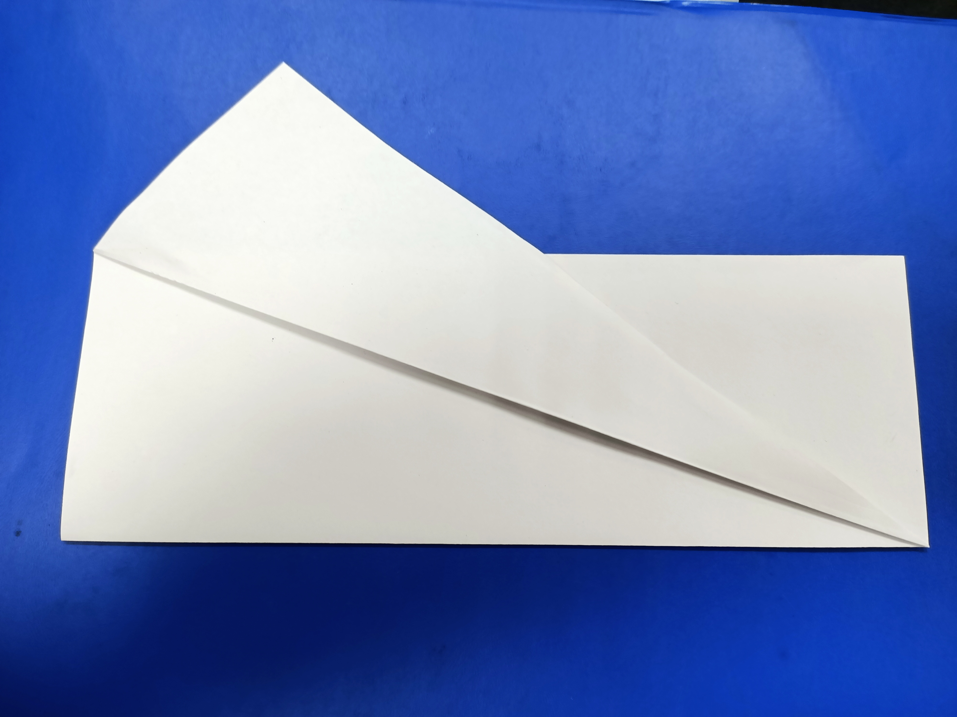
振翅飛機
步驟3：翻轉90度後，延對角線對折。

Slide 6
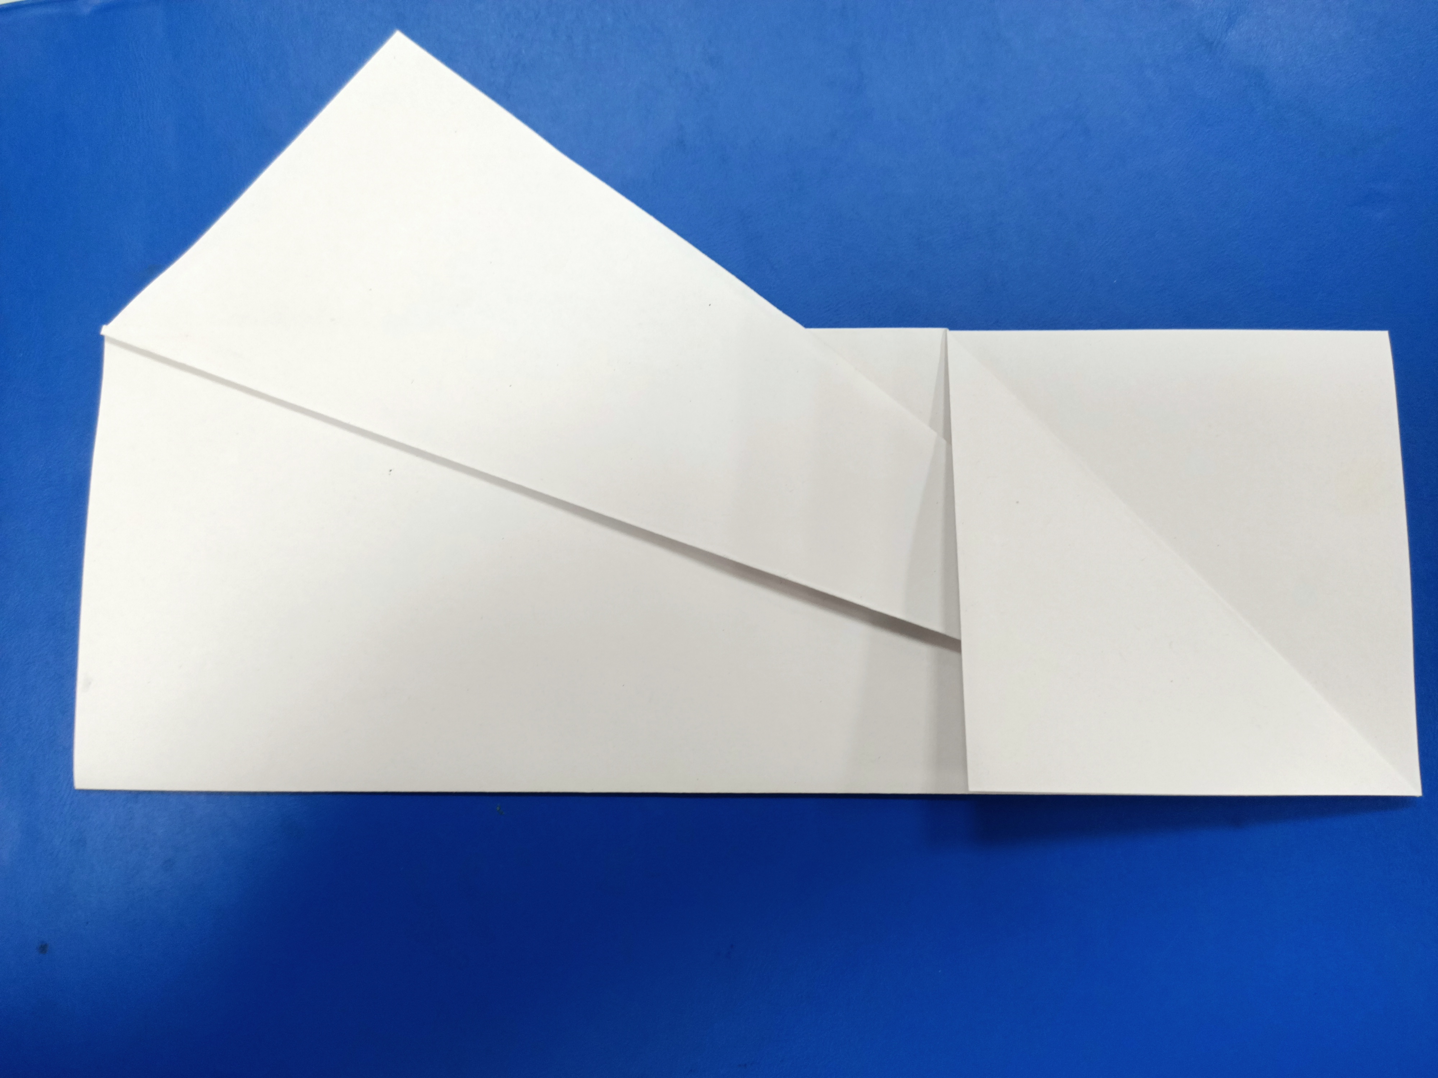
振翅飛機
步驟4：同側另一角往下折(等腰直角三角形)。

Slide 7
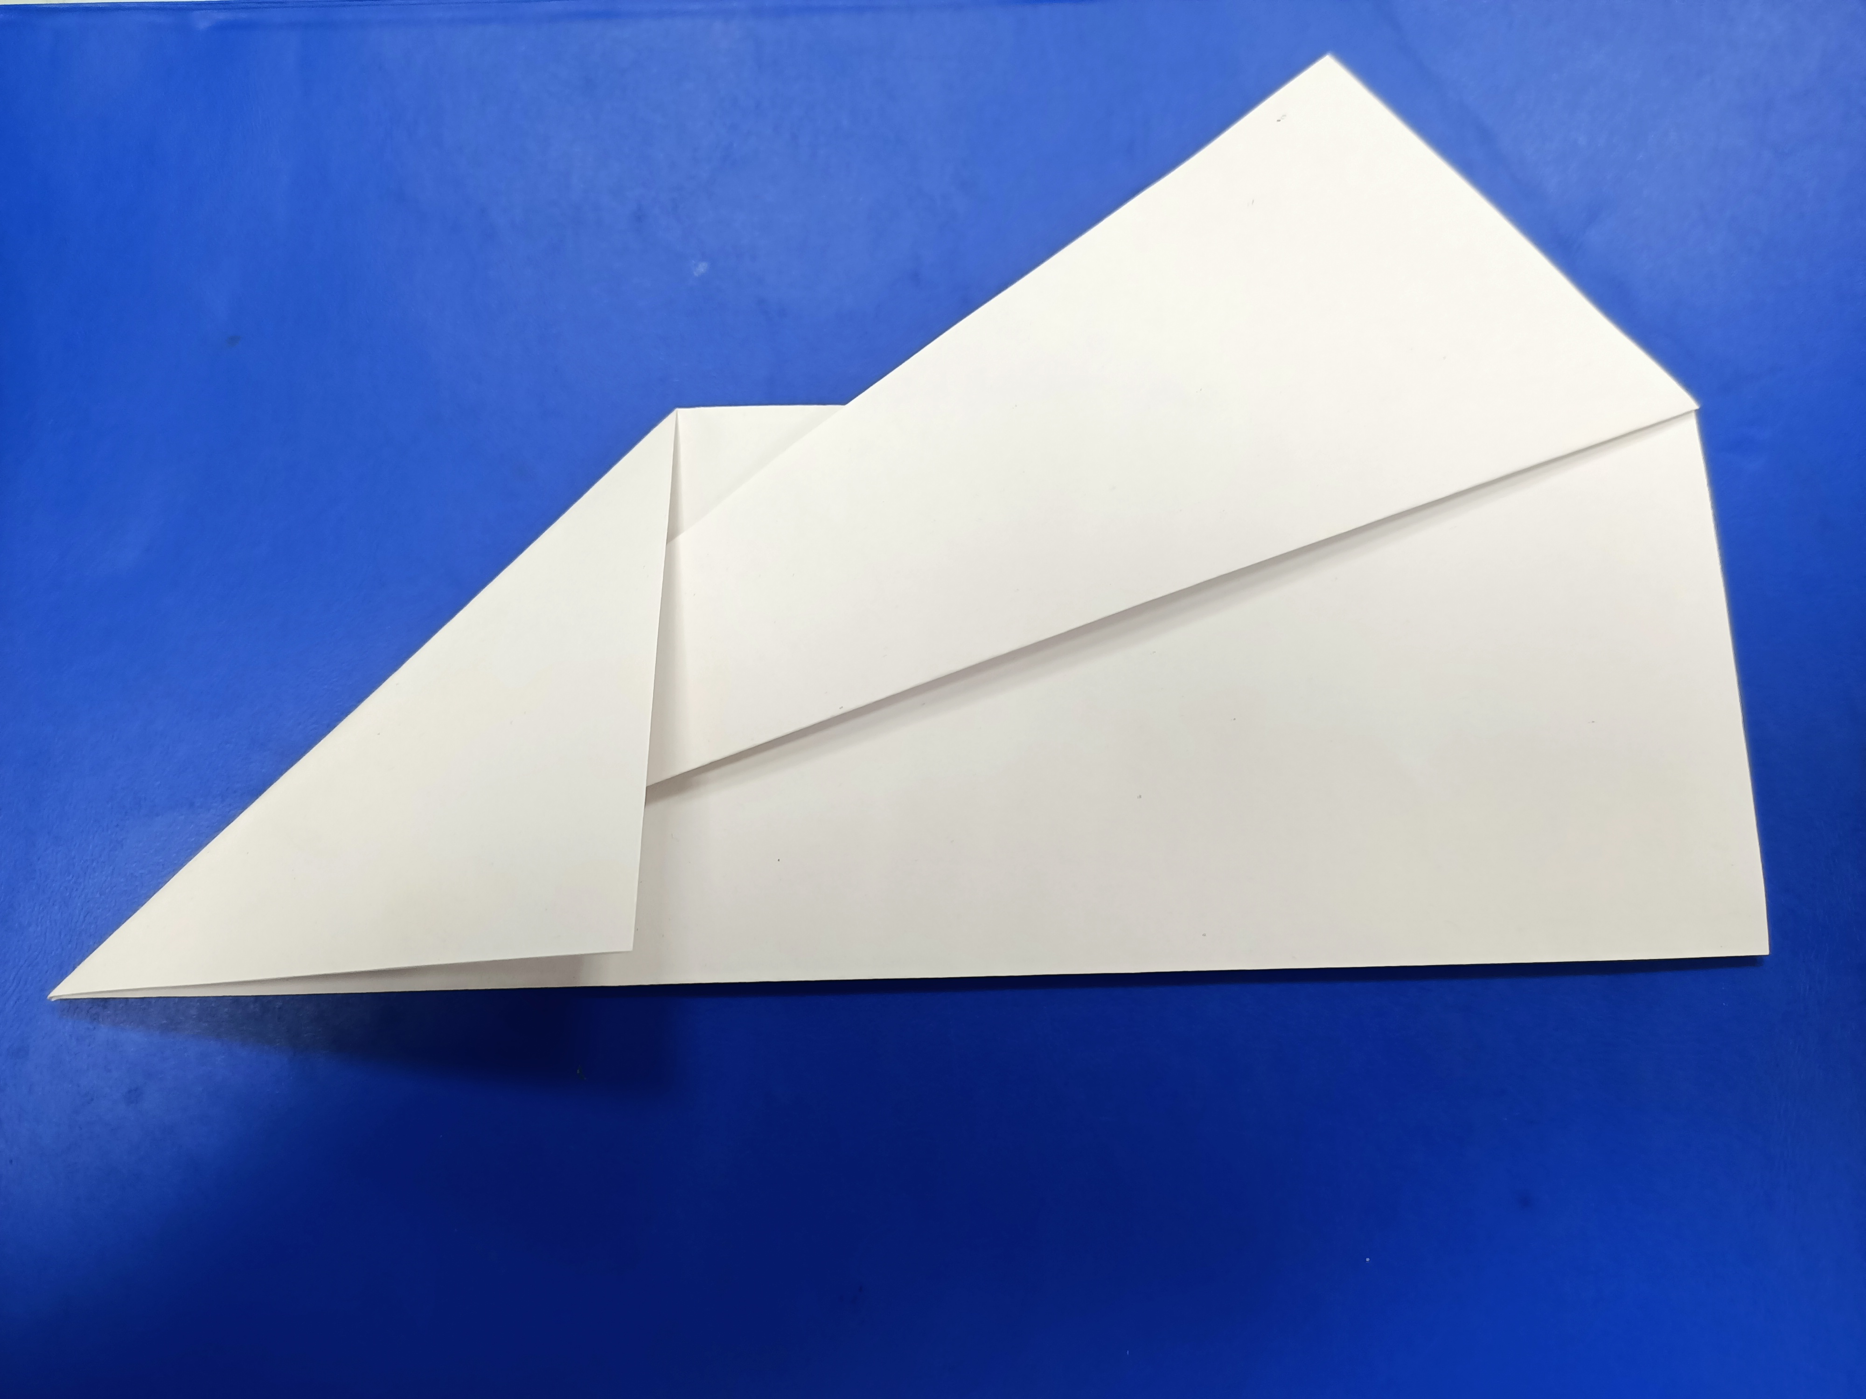
振翅飛機
步驟5：反側重複步驟3與步驟4。

Slide 8
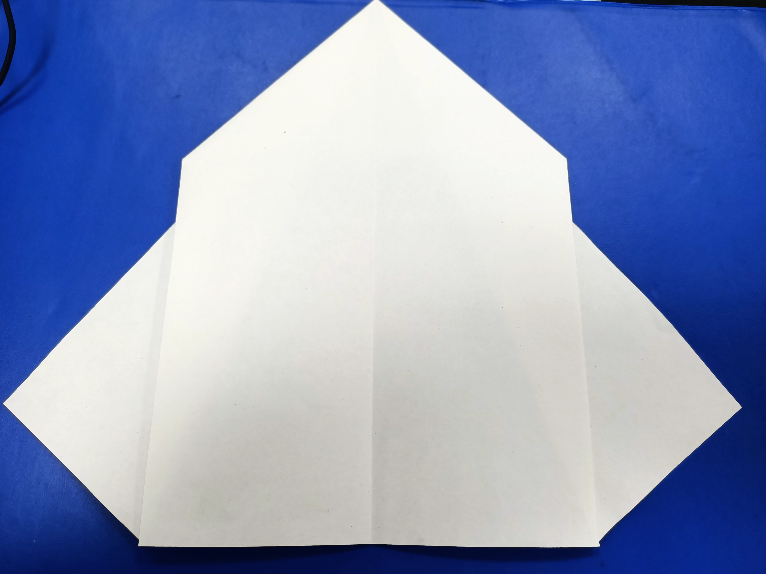
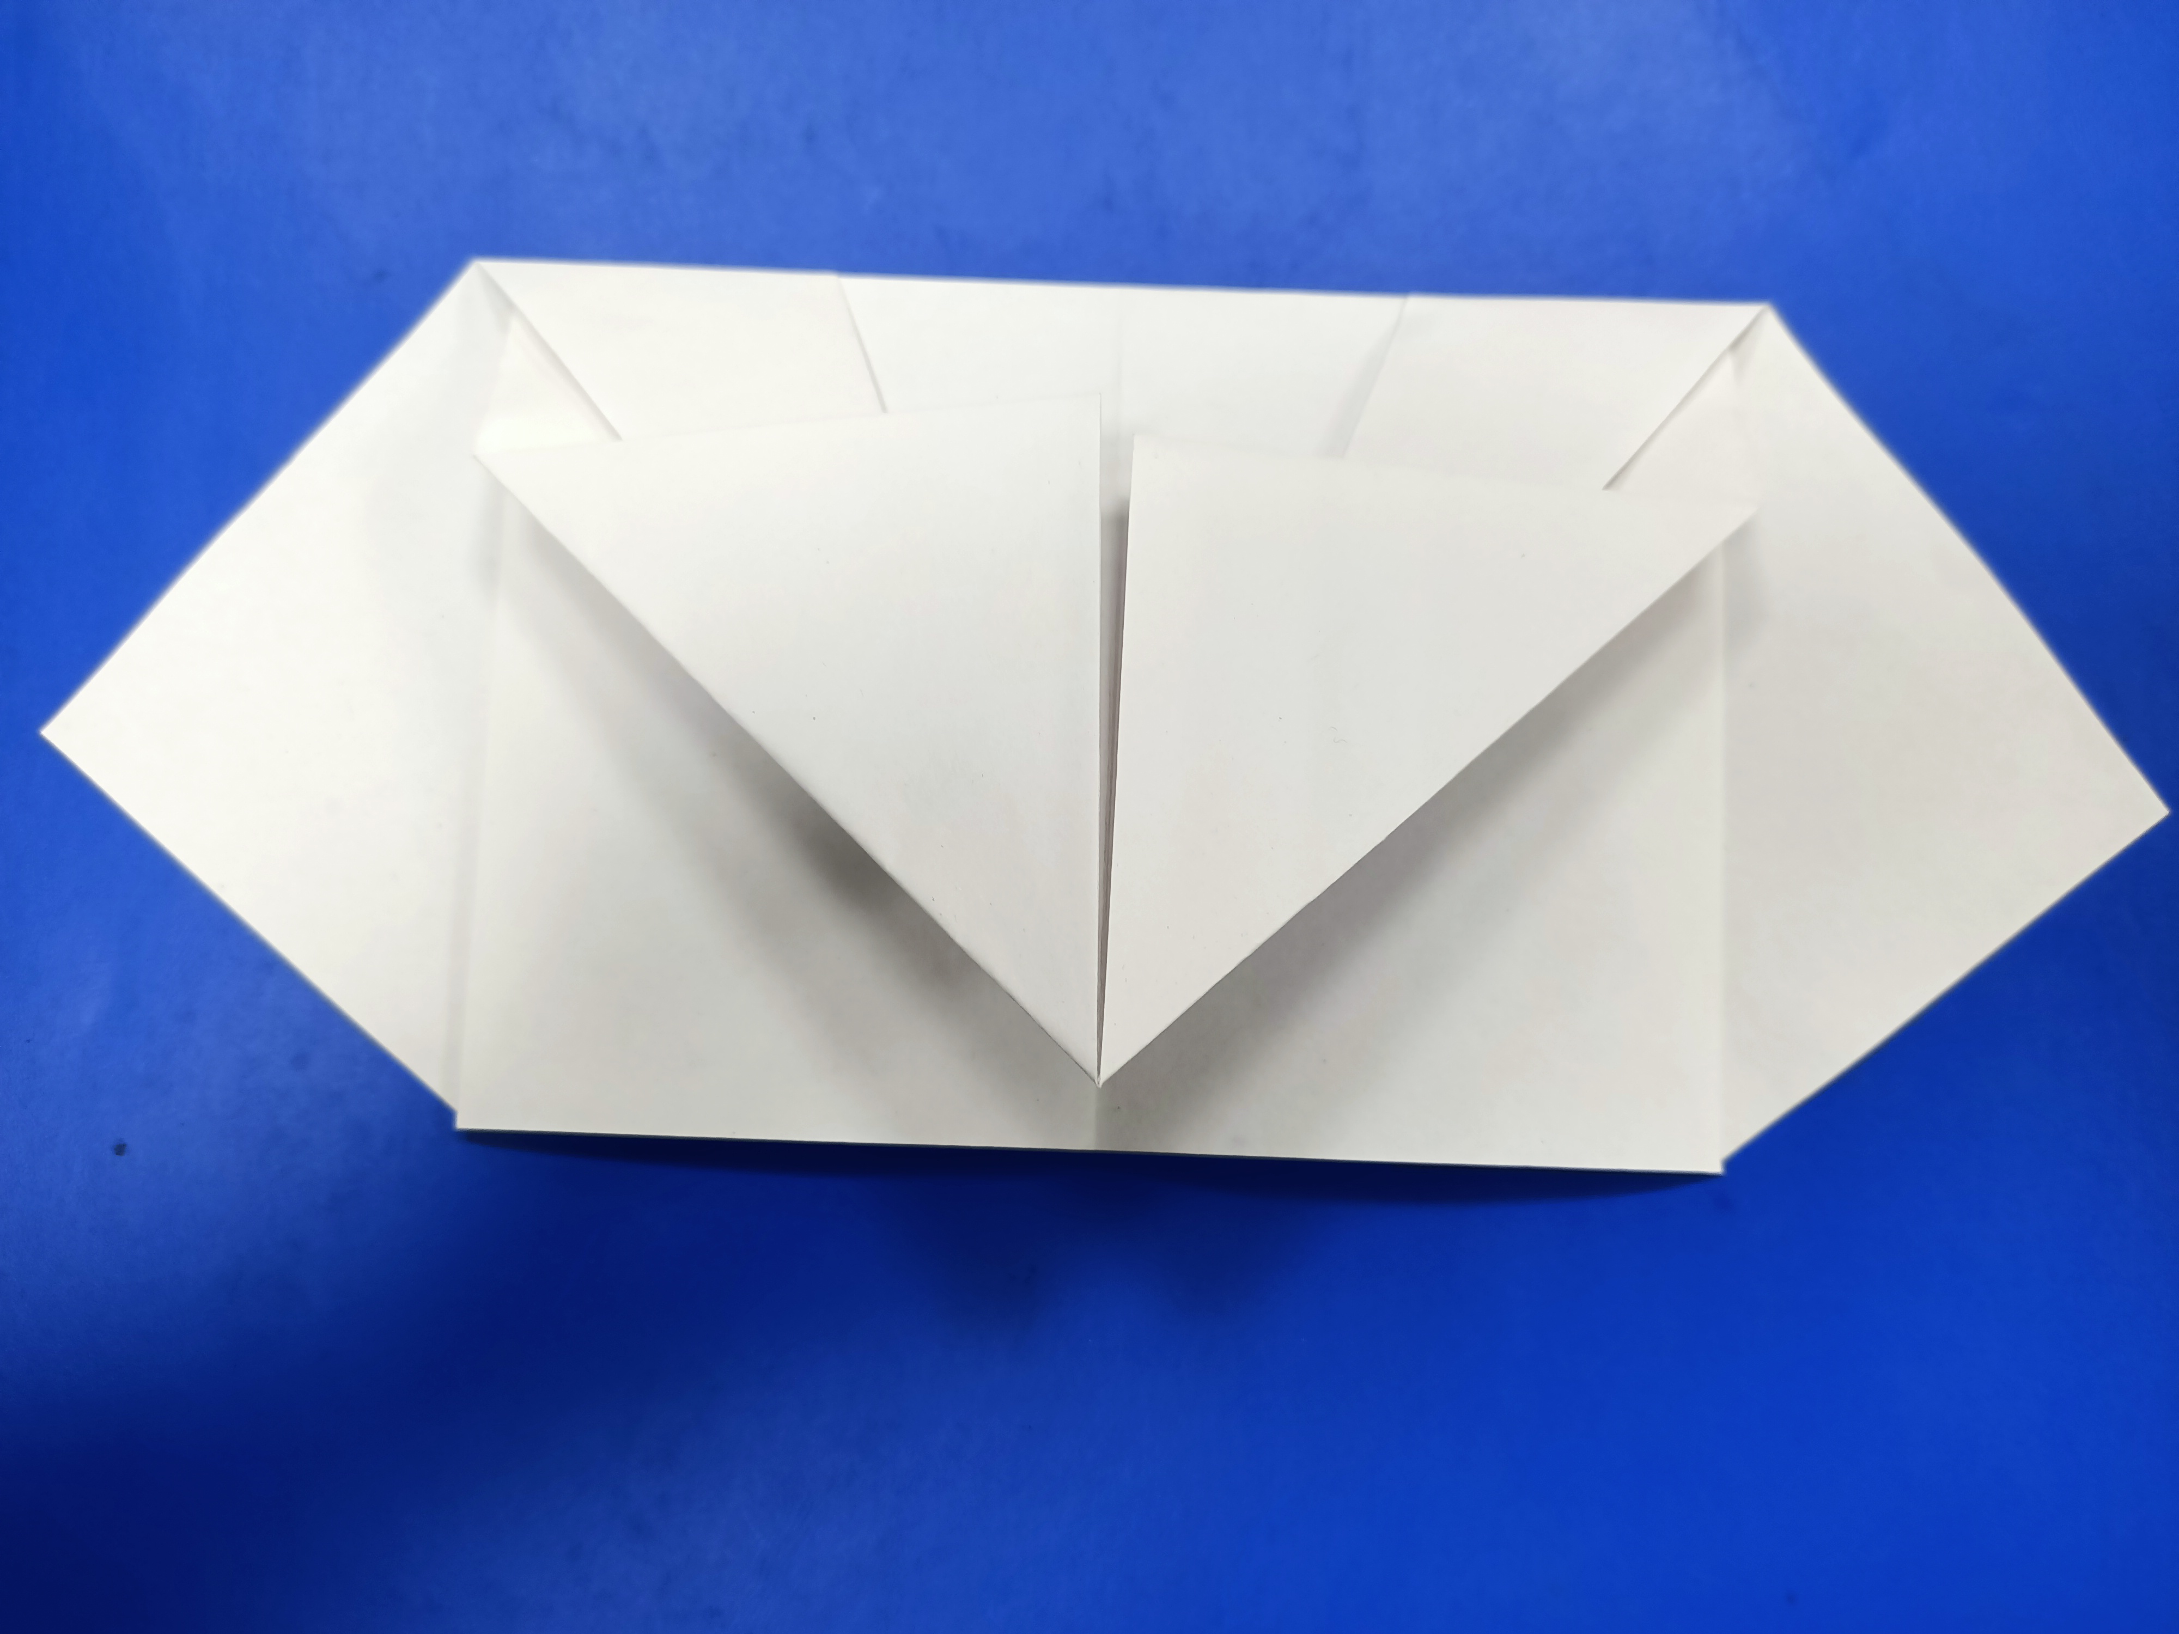
振翅飛機
步驟6：打開後翻像背面，上下對折，上面尖端對齊下方折痕。

Slide 9
振翅飛機
步驟7：指示的兩點，點對點對齊，左右兩側相同步驟。

Slide 10
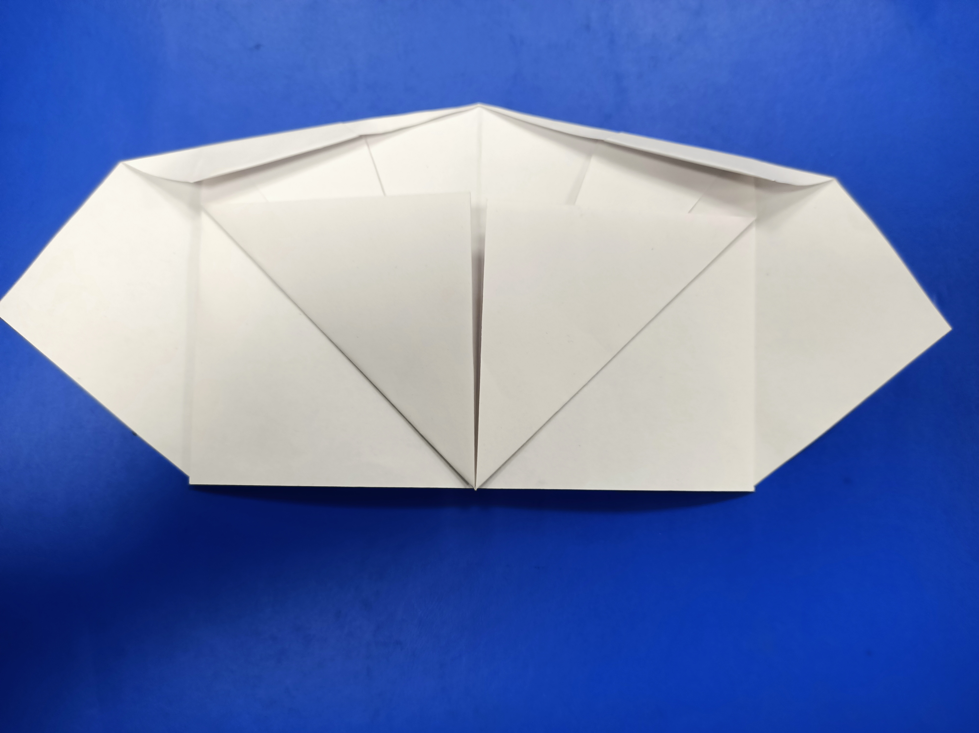
振翅飛機
步驟7：指示的兩點，點對點對齊，左右兩側相同步驟。(完成圖)

Slide 11
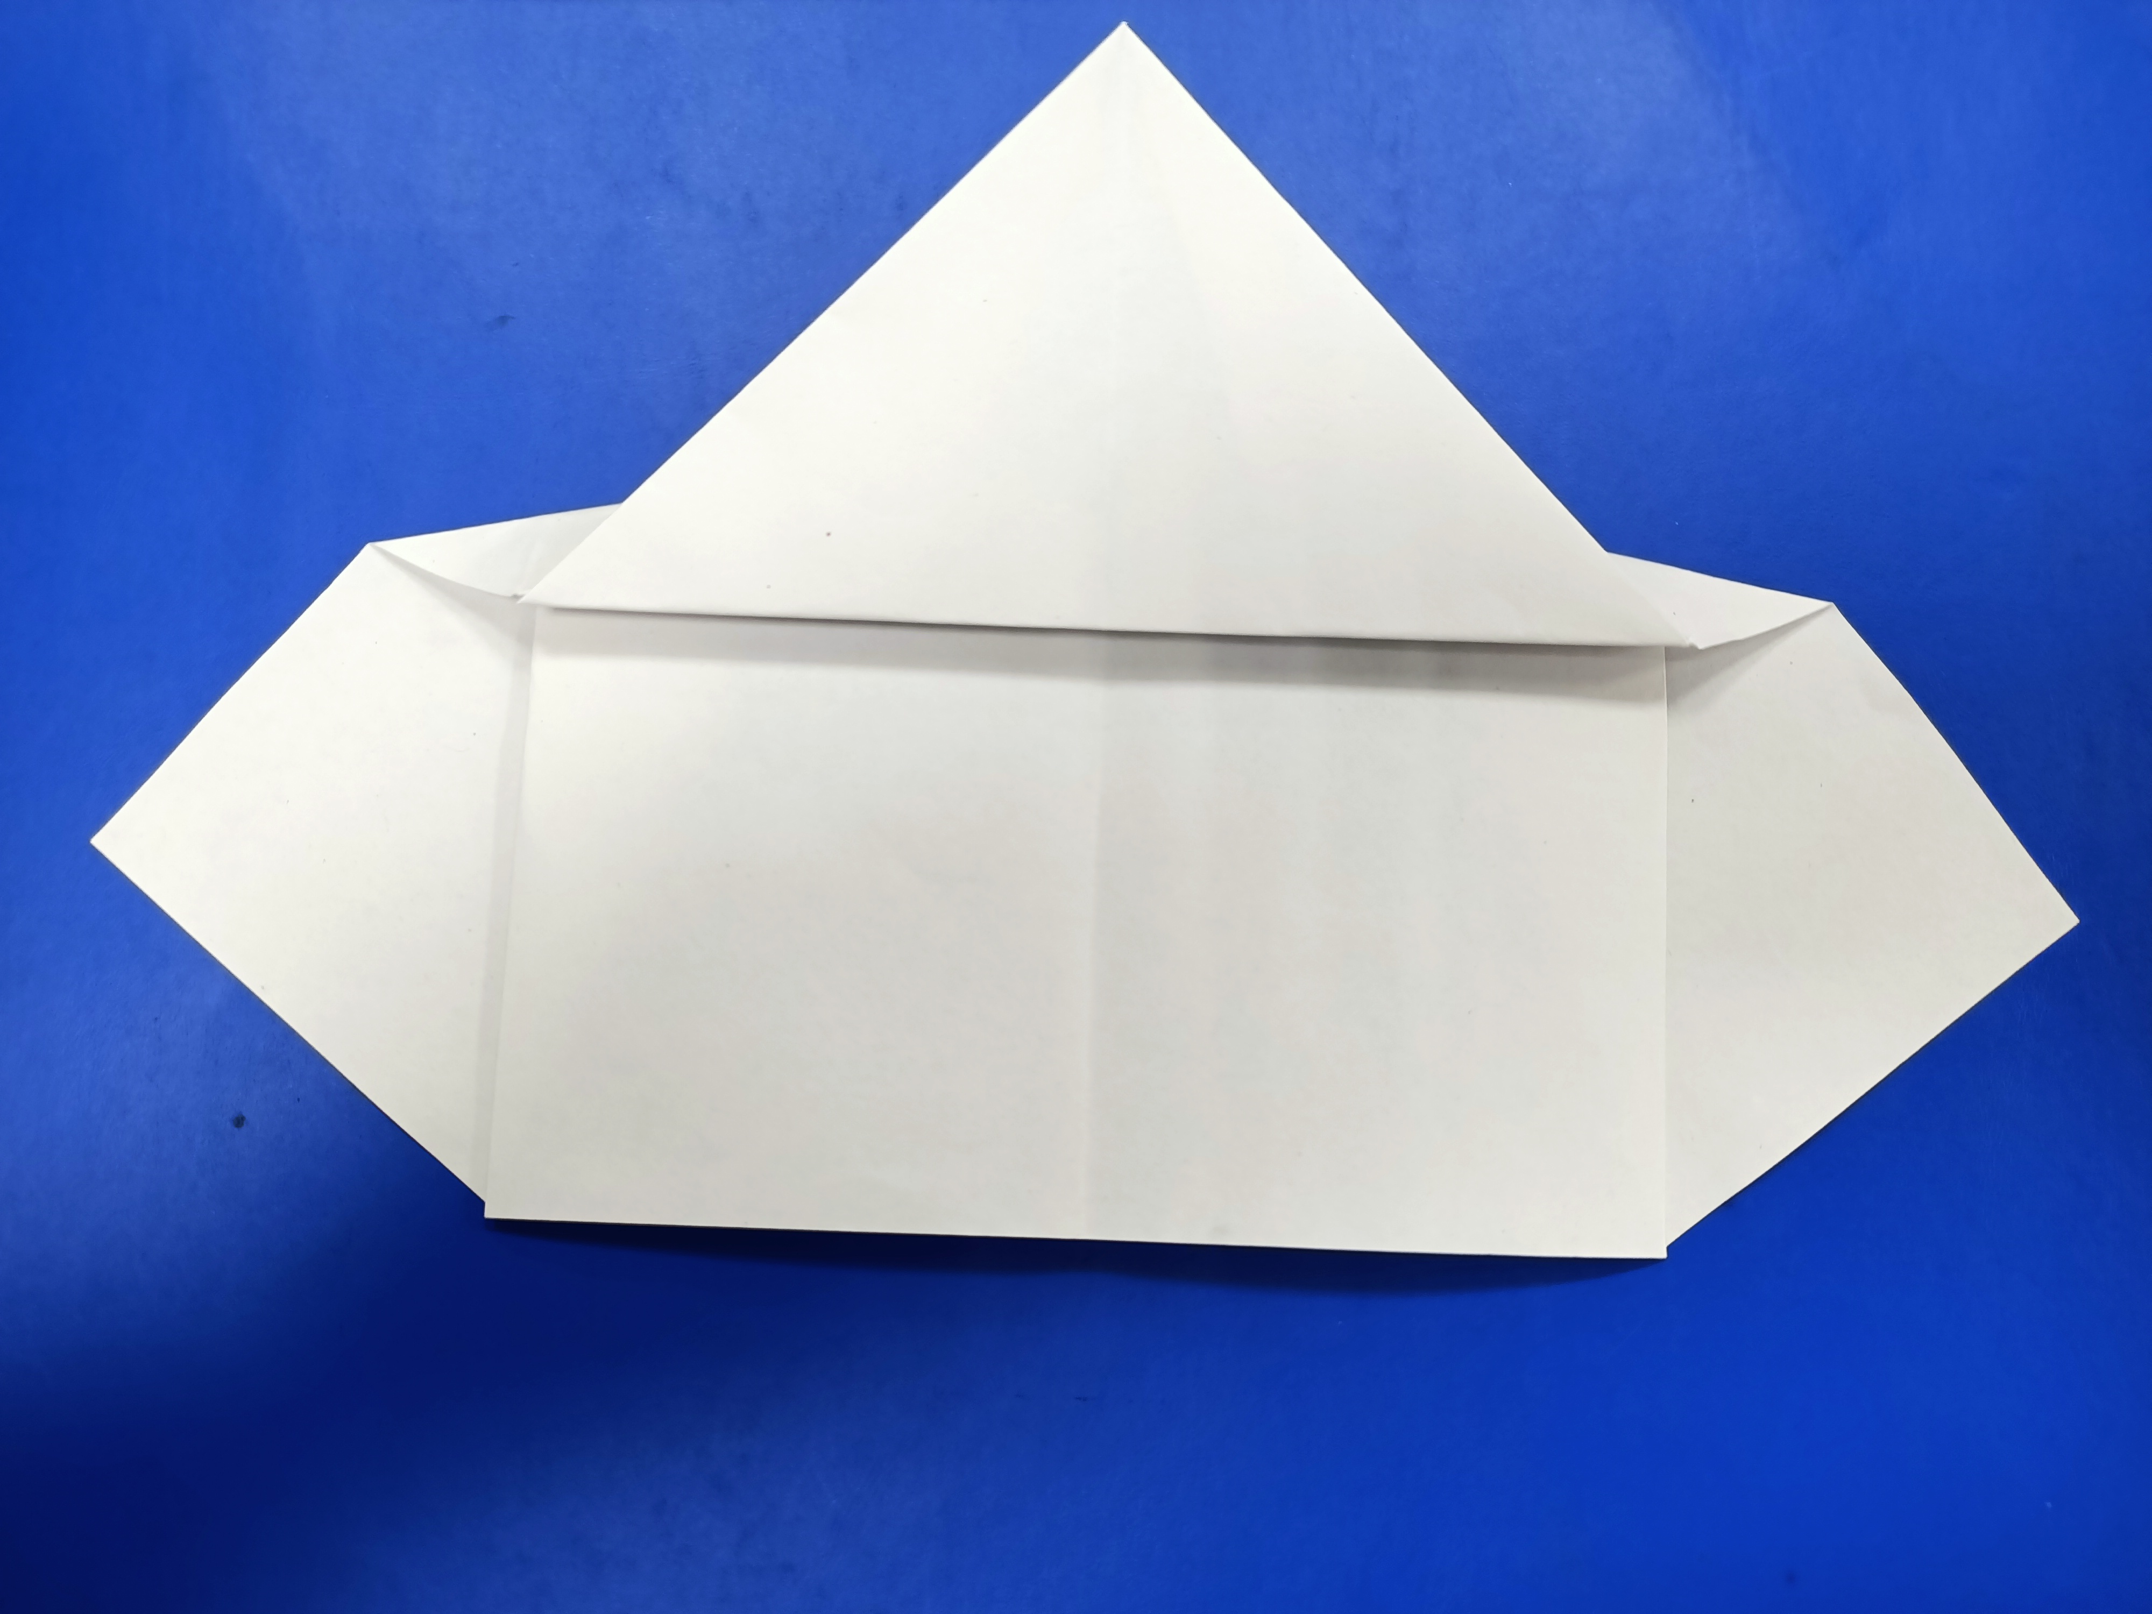
振翅飛機
步驟8：將三角形延虛線上折。

Slide 12
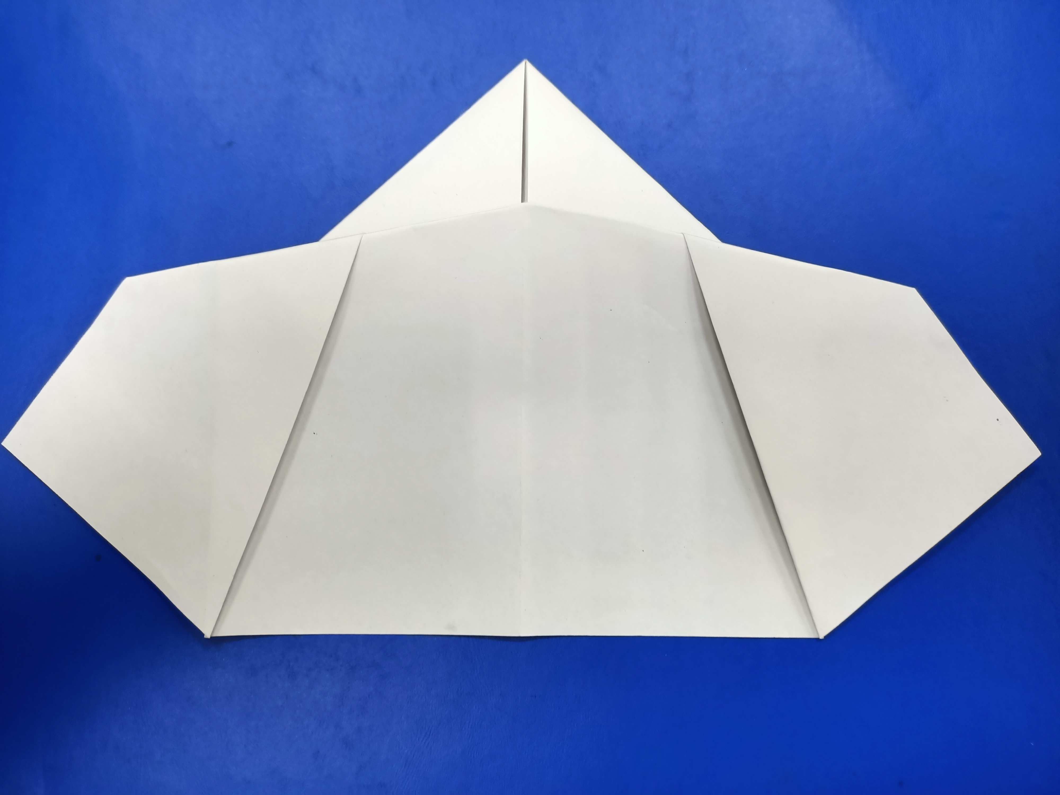
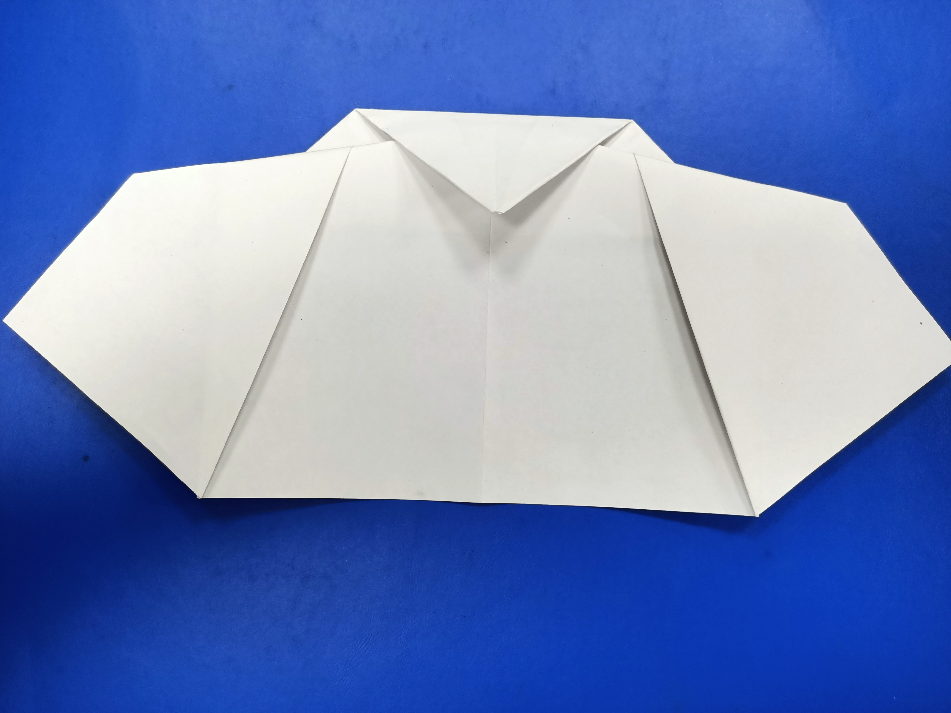
振翅飛機
步驟9：翻到背面，再將三角形往下折，尖端對其折線。

Slide 13
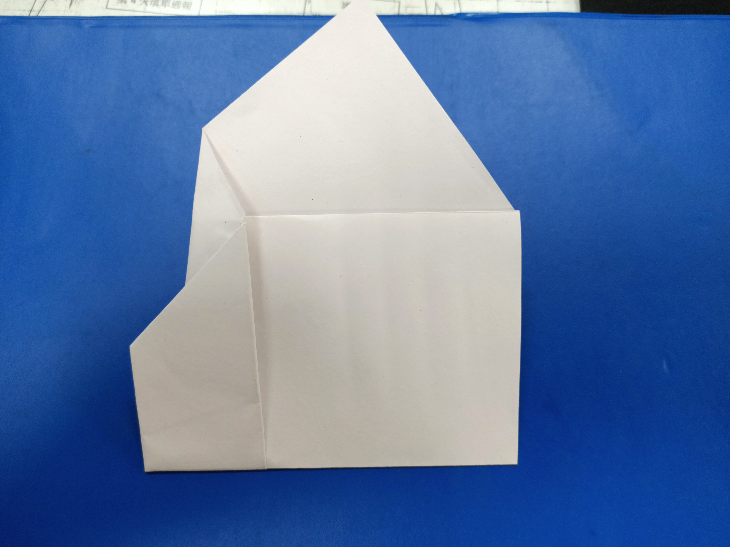
振翅飛機
步驟10：延中線對折。

Slide 14
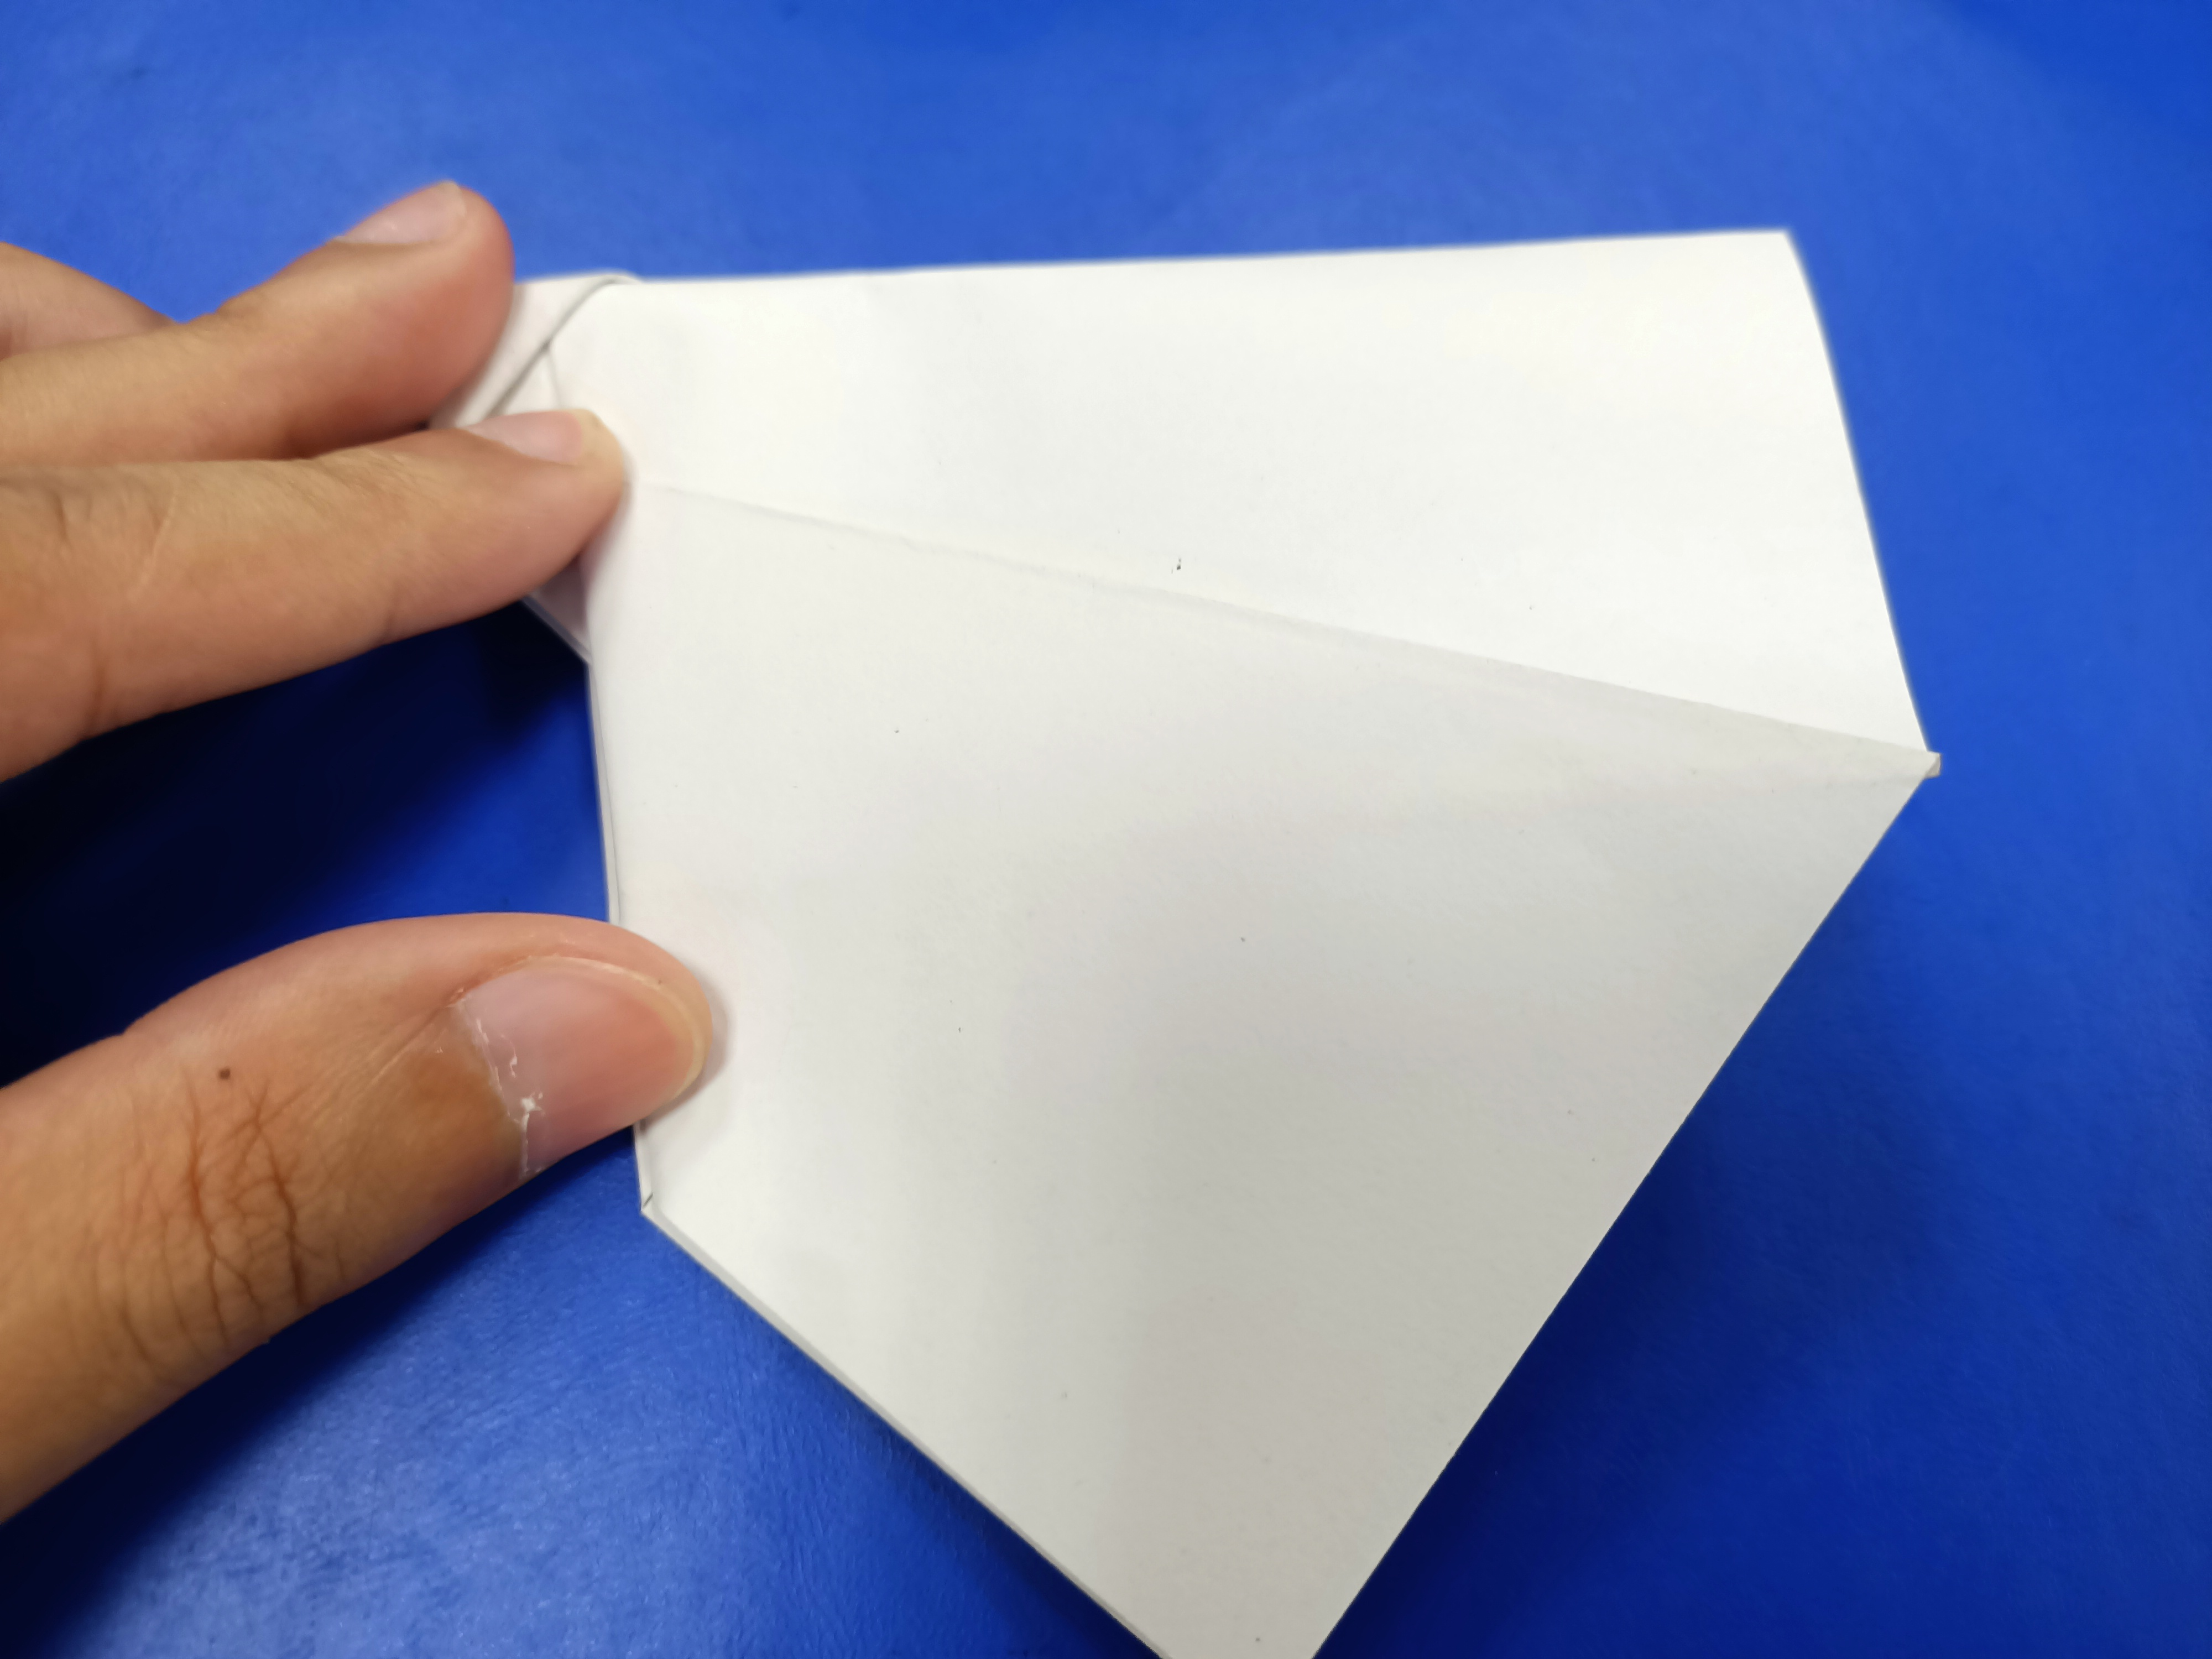
振翅飛機
步驟11：折出翅膀，最簡單的方式，頭部二點對齊。 建議此處折線可以明顯，但不要壓死。

Slide 15
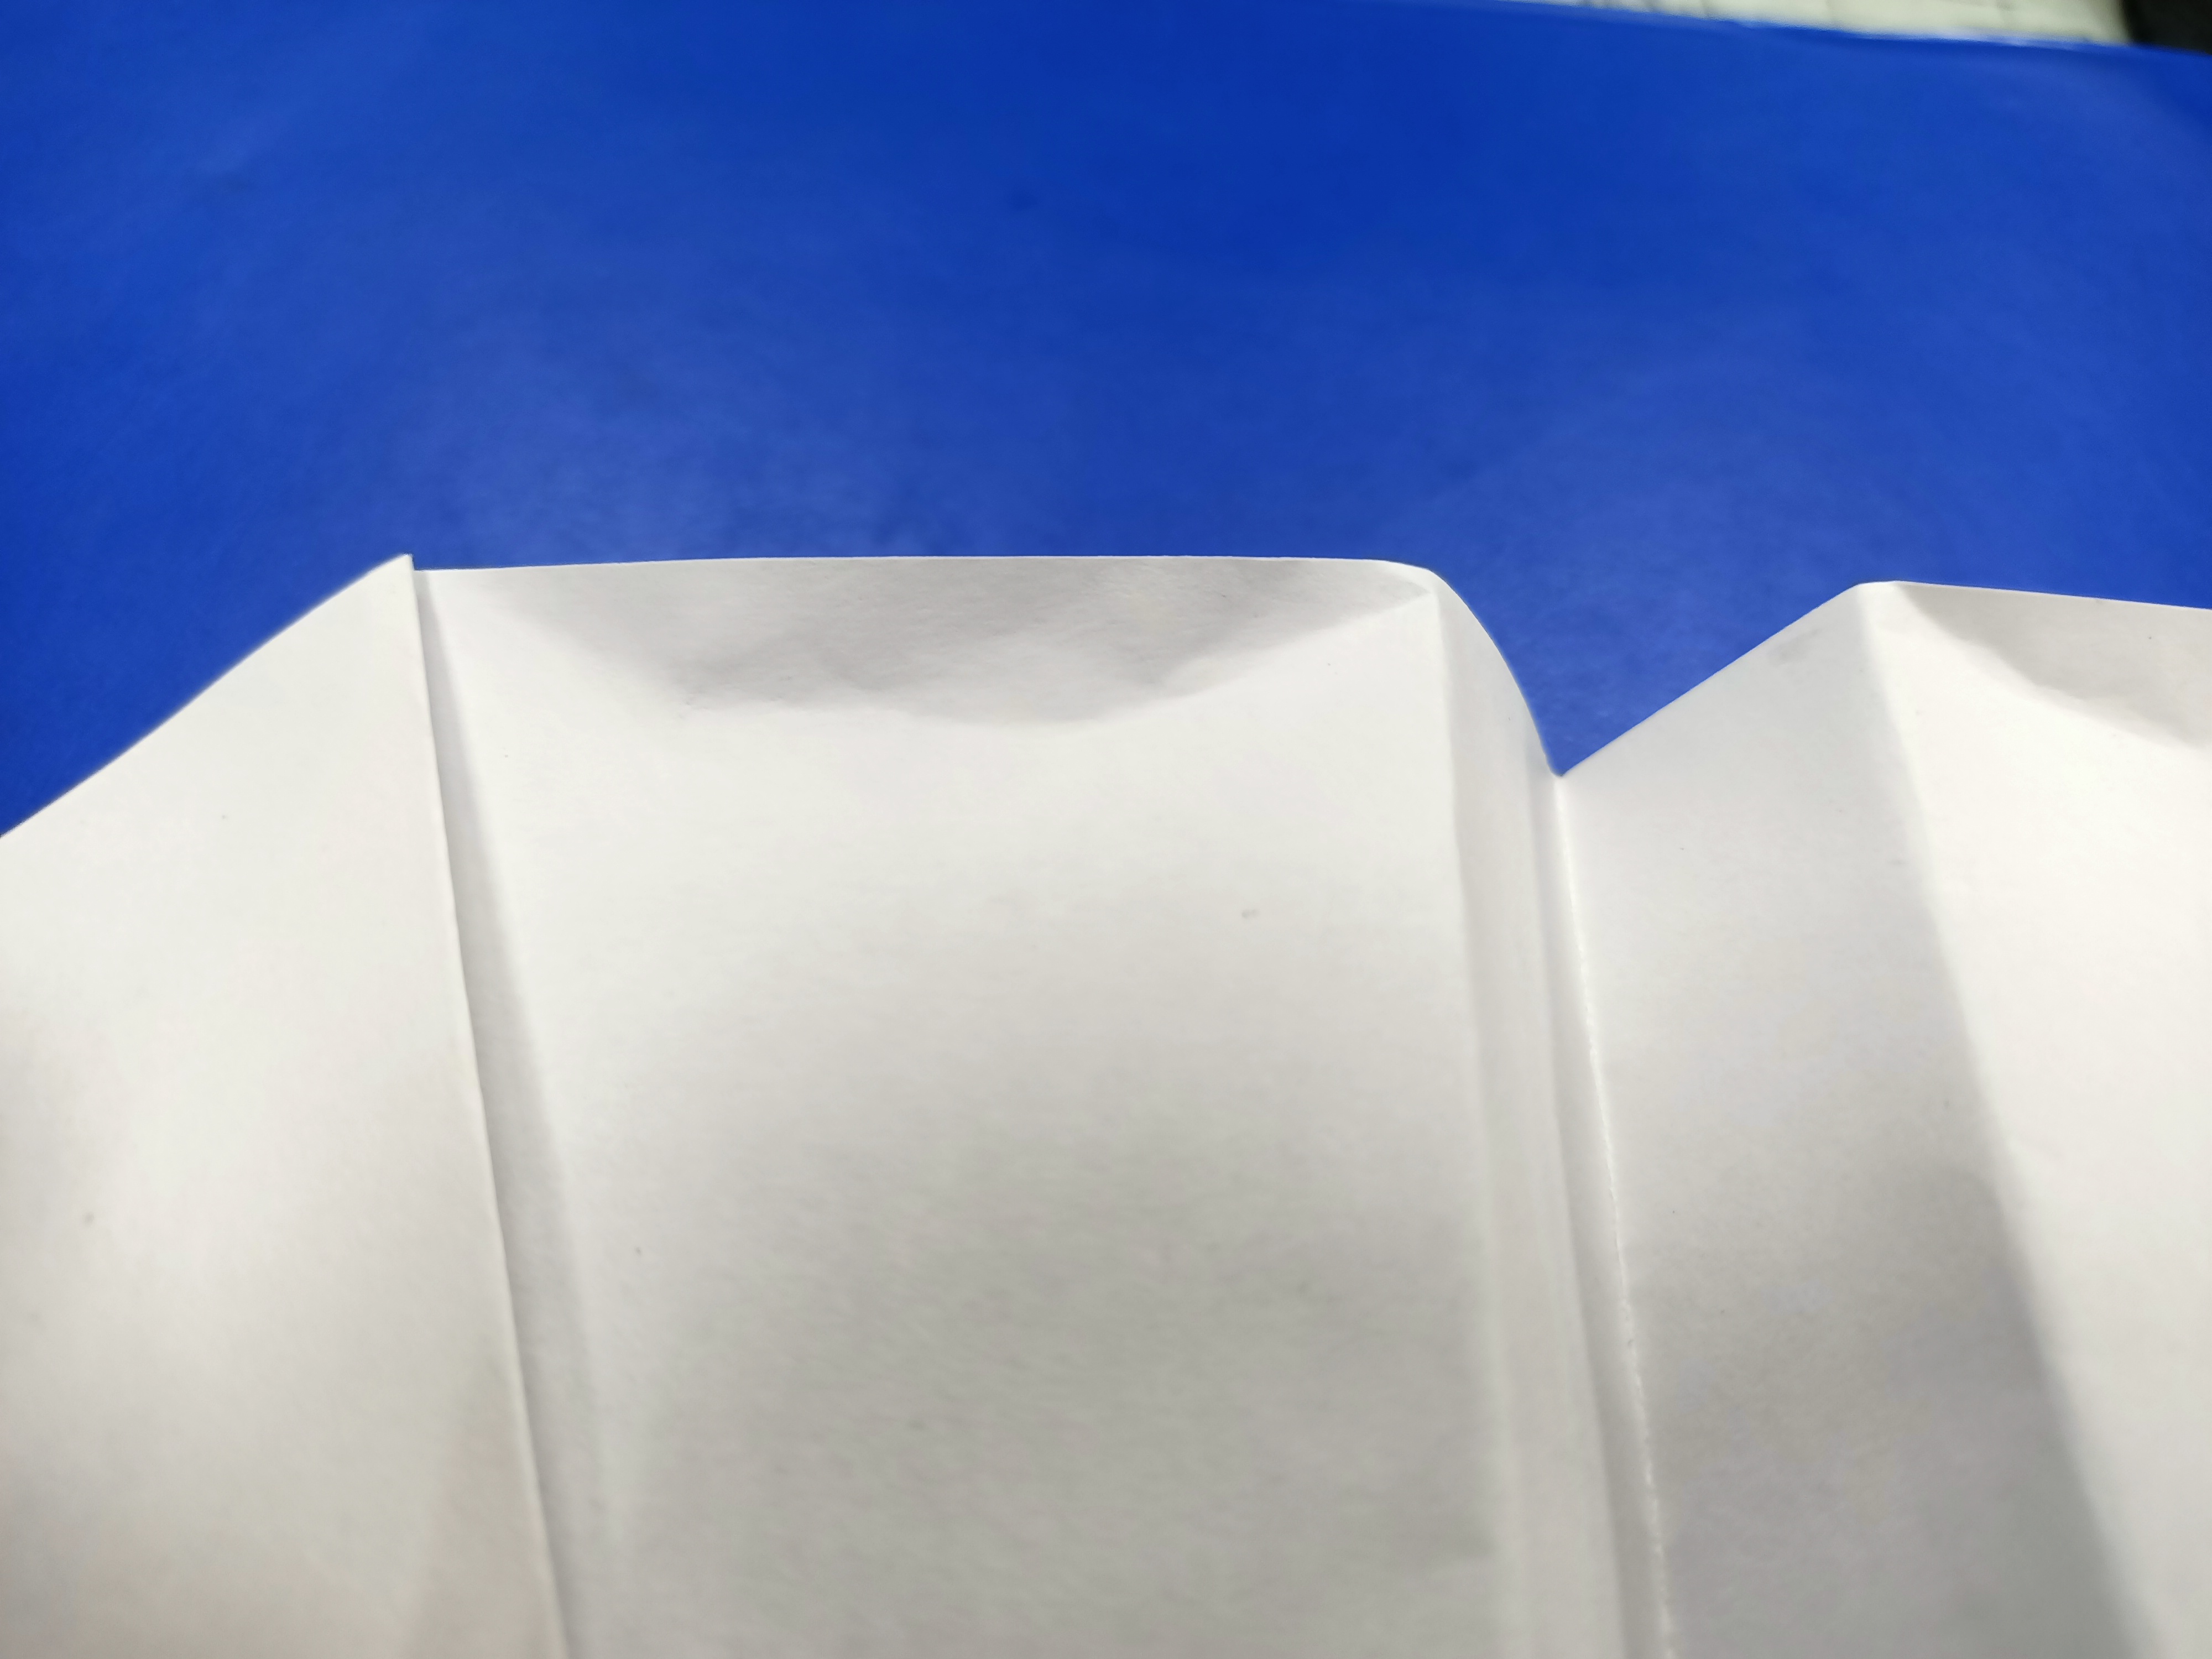
振翅飛機
步驟12：折出升降舵

